Slide 1
Тема: «Большие гонки» (фестиваль аттракционов)
Новосибирск 2018
1

Slide 2
2

Slide 3
Олимпиада, здравствуй!

Slide 4
«Олимпийский огонь»
3

Slide 6
4

Slide 7
5

Slide 8
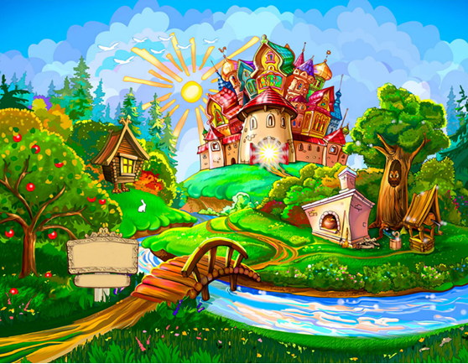

Slide 18
Войди в природу другом

Slide 19
8

Slide 20
Олимпийская минутка

Slide 21
СИБИРИАДА

Slide 22
10

Slide 23
Районный спортивный праздник

Slide 24
11

Slide 25
Земля – наш общий дом

Slide 35
А
С
В

Slide 43
13

